Slide 1
Aula 12/13: Trajetórias de Políticas Públicas de C,T&I no Brasil Políticas de C,T&I no Brasil na redemocratização
Professor Adalberto Azevedo São Bernardo do Campo

Slide 2
O contexto da redemocratização
Negociação entre os partidos que ascendem ao poder, e necessidade de organização do novo regime após os eventos políticos e o esforço pelas eleições diretas
Tancredo Neves: Governador MG (1982), Secretaria de C&T
1985: Decisão de criação do Ministério da Ciência e Tecnologia
Oposição da SBPC, dois editoriais na revista Ciência e Cultura (José Reis, divulgação científica)
Comunidade científica não consultada, temor de tecnocratização centralizadora (SP), MCT já havia sido criado em reforma administrativa de 1967
Questionamento: discurso de descentralização do poder de decisão (federação) X aumento dos Ministérios
Criação de um órgão ou junção de órgãos já existentes?

Slide 3
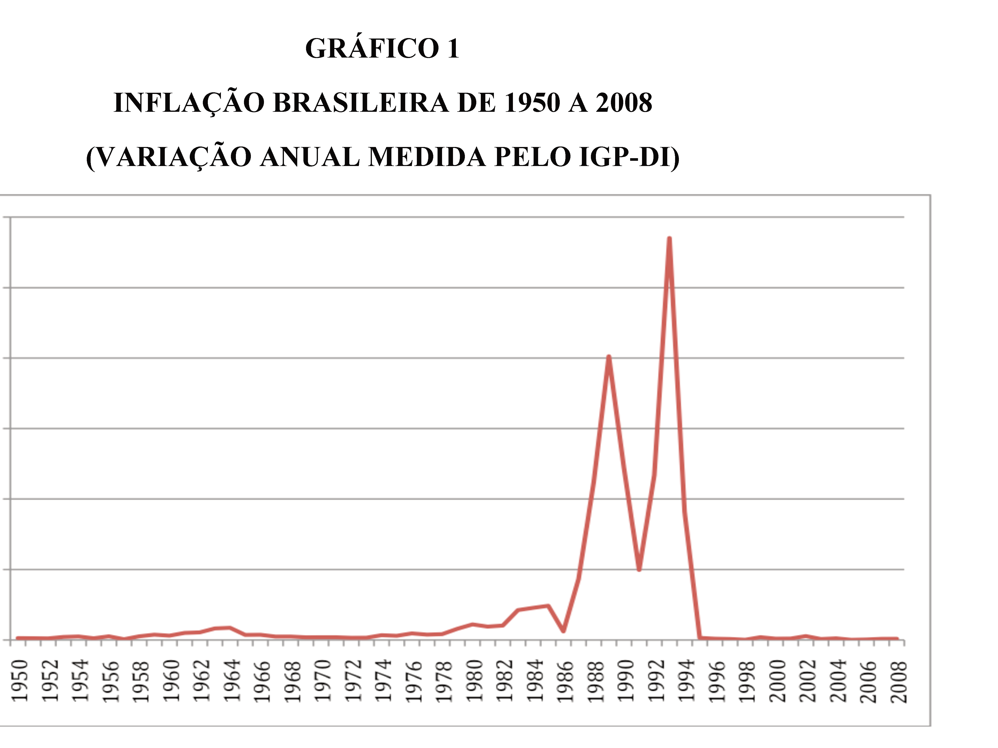
O contexto da redemocratização

Slide 4
O contexto da redemocratização
“ É preciso máxima cautela que não se gaste com os chamados planejadores e políticos da ciência a maior parte das verbas destinadas ao real cultivo da ciência.” (José Reis)

Slide 5
O contexto da redemocratização
2º Editorial: questionamento sobre a criação do MCT sem discussões com a comunidade científica (um órgão que reuniria agências e instituições com autonomia, ou um “organismo de alta e geral planificação?”
“ [...] o papel de muitos Ministérios perde a importância , à medida que ganham alento as iniciativas estaduais e municipais, praticamente asfixiadas a partir de 64.”
Necessidade de definição da organização da Federação: conflito entre diferentes projetos nacionais (e paroquiais)
Academia de Ciências de SP: organização de uma Comissão para acompanhar os trabalhos do novo Ministério

Slide 6
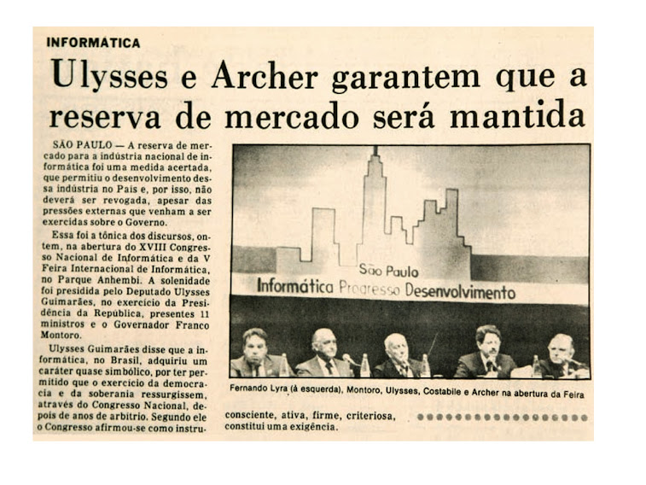
O contexto da redemocratização
1º Ministro de C&T: Renato Archer, nacionalista
e oposicionista do regime militar (cassado no AI5)
Recuperação do poder da comunidade
científica, incluindo a gestão dos órgãos do
Sistema nacional de C&T (CNPq)

Slide 7
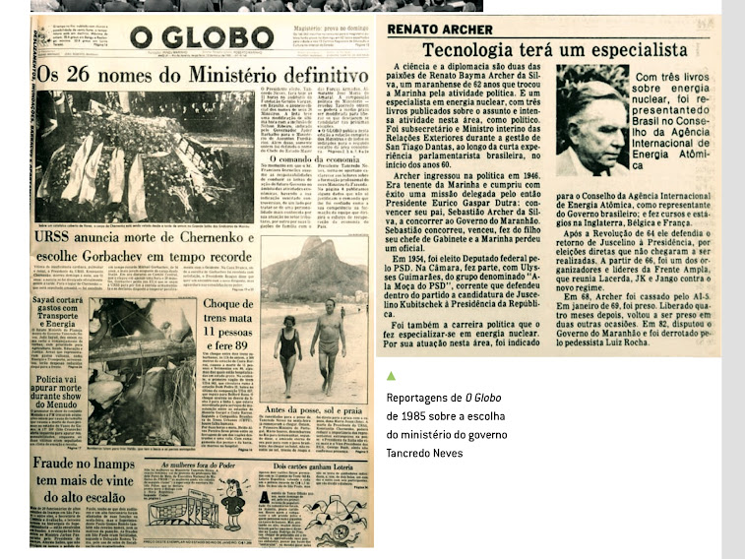
O contexto da redemocratização
“o mercado interno, real e virtual, deve ser considerado um bem nacional a ser preferencialmente ocupado por nossas empresas”. [...] “se nortear pelo objetivo permanente de preservar e ampliar a autonomia nacional, por meio da adequação da pesquisa às necessidades sociais e econômicas e às condições físicas e ambientais do país”. (Renato Archer, 1985).
Ameaça à autonomia do
sistema de C&T?
“[...] pretendo logo convocar
um amplo debate com a
comunidade científica e
técnica em todo o país.
Tal discussão subsidiará a
elaboração do novo plano de
ciência e tecnologia.”
(Discurso de posse de Archer no MCT)

Slide 8
O contexto da redemocratização
MCT como um órgão coordenador do sistema disperso em diversas organizações: “Na sociedade pluralista que a Nova República pretende construir não há lugar para órgãos centralizadores e dotados de superpoderes. Mesmo porque, no caso da Ciência e Tecnologia, é a sua difusão em diversos segmentos da comunidade que pode garantir, a uma vez, sua criatividade e sua relevância para o processo de produção.”
Dilema pesquisa básica X aplicada (concepções de CTI, aula 2)
Discurso de posse é finalizado com a ênfase na necessidade de crescimento econômico para um país democrático
MCT se estabiliza lentamente: entre 1985 e 1992 foi extinto e recriado como parte do Ministério da Indústria ou Secretaria ligada à Presidência da República (esvaziado de órgãos setoriais de política industrial, agrícola e nuclear)

Slide 9
O contexto da redemocratização
Padrão de tomada de decisões da ditadura: burocracias e políticos com espaço no regime (arranjos corporativistas estatais eram o espaço de participação de empresas e trabalhadores)
Transição democrática: demanda por participação política mais direta (incluindo o controle de políticas) X preservação de espaços decisórios com certa autonomia burocrática
Política industrial: substituição do foco em substituição de importações pela "integração competitiva“, conflito sobre a atuação do Estado (produtor ou regulador)

Slide 10
O contexto da redemocratização
CNPq: parte da sua burocracia vai para o MCT, diminuição de influência
Diagnóstico de que era necessária maior participação da comunidade científica nas decisões
FNDCT: demandas eram adaptadas pelos pesquisadores tendo em vista suas agendas autônomas, processo que se acentuaria com a destinação de recursos para as agências (CNPq, CAPES, Finep), propostas de eliminar grandes programas desenvolvimentistas
SBPC: ator central, receio de centralização de poder no MCT
Adoção de modelos de política do tipo science push, mas justificadas pela “agenda da competitividade” (nova estratégia de legitimação das políticas)

Slide 11
O contexto da redemocratização
MCT: atuação definida a partir de conflitos políticos nacionais e internacionais sobre o papel do novo Ministério, bem como os limites de sua atuação (especialmente na política industrial)
Conflitos internos no Governo: disputa pela Secretaria de Tecnologia Industrial (Inmetro, INT, INPI) com o Ministério da Indústria e Comércio (incluía o controle sobre a importação de tecnologia)
STI ficou com o Min. da Indústria (MCT à margem das decisões sobre política industrial)
Conflito com EUA sobre a Lei de Informática

Slide 12
O contexto da redemocratização
Crise econômica, restrições
MCT não ficou com Embrapa, CTA e Telebrás (“jóias da coroa”)
CNPq: centro de poder real (5,5 mil funcionários que de fato executavam a política de C&T)
1989: MCT fundido ao MDIC, depois transformado em Secretaria Especial da Ciência e Tecnologia. Reconstituído em 1992 mantendo esse mesmo status até hoje
Programa de Apoio ao Desenvolvimento Científico e Tecnológico (PADCT) 1985-1990: substituição do modelo vinculacionista de relação universidade-empresa (intermediado pelo Estado) pelo modelo neovinculacionista (as próprias universidades e institutos pesquisa buscam parcerias): polos e parques tecnológicos, incubadoras de empresas, escritórios de transferência de tecnologia e registro de patentes

Slide 13
O contexto da redemocratização
Conservação no relacionamento entre comunidade científica e Estado (financiador), mas busca de nova relação com o setor produtivo (intermediada pelo MCT)
MCT em 1987: CNPq, FINEP, Instituto Nacional de Tecnologia (INT), Instituto de Pesquisas Espaciais (INPE); Secretaria Especial de Informática (SEI); Fundação Centro Tecnológico para Informática (CTI); Distritos de Exportação de Informática; Conselho Nacional de Informática e Automação (CONIN); Fundo Especial de Informática e Automação; Comissão de Cartografia (COCAR); Comissão Nacional de Meteorologia (CONAME)
CF de 1988: Capítulo IV (da Ciência e Tecnologia, desde 2015 da Ciência, Tecnologia e Inovação)
Artigos 218 e 219: dever do Estado apoiar a C&T (218), e mercado interno como patrimônio nacional promotor de autonomia tecnológica

Slide 14
Exercício: leitura de notícias de jornal
Escolher uma notícia para leitura e discussão em grupo
Discutir o assunto, relacionando a notícia a algum dos assuntos discutidos em sala, incluindo os temas mais gerais:
autonomia da ciência;
vinculação do sistema científico/tecnológico a projetos nacionais/setoriais/interesses;
caráter público dos sistemas de C&T;
política industrial: nacionalismo X liberalismo;
história e características marcantes dos sistemas de CTI no Brasil; a
herança de períodos anteriores
ETC

Slide 15
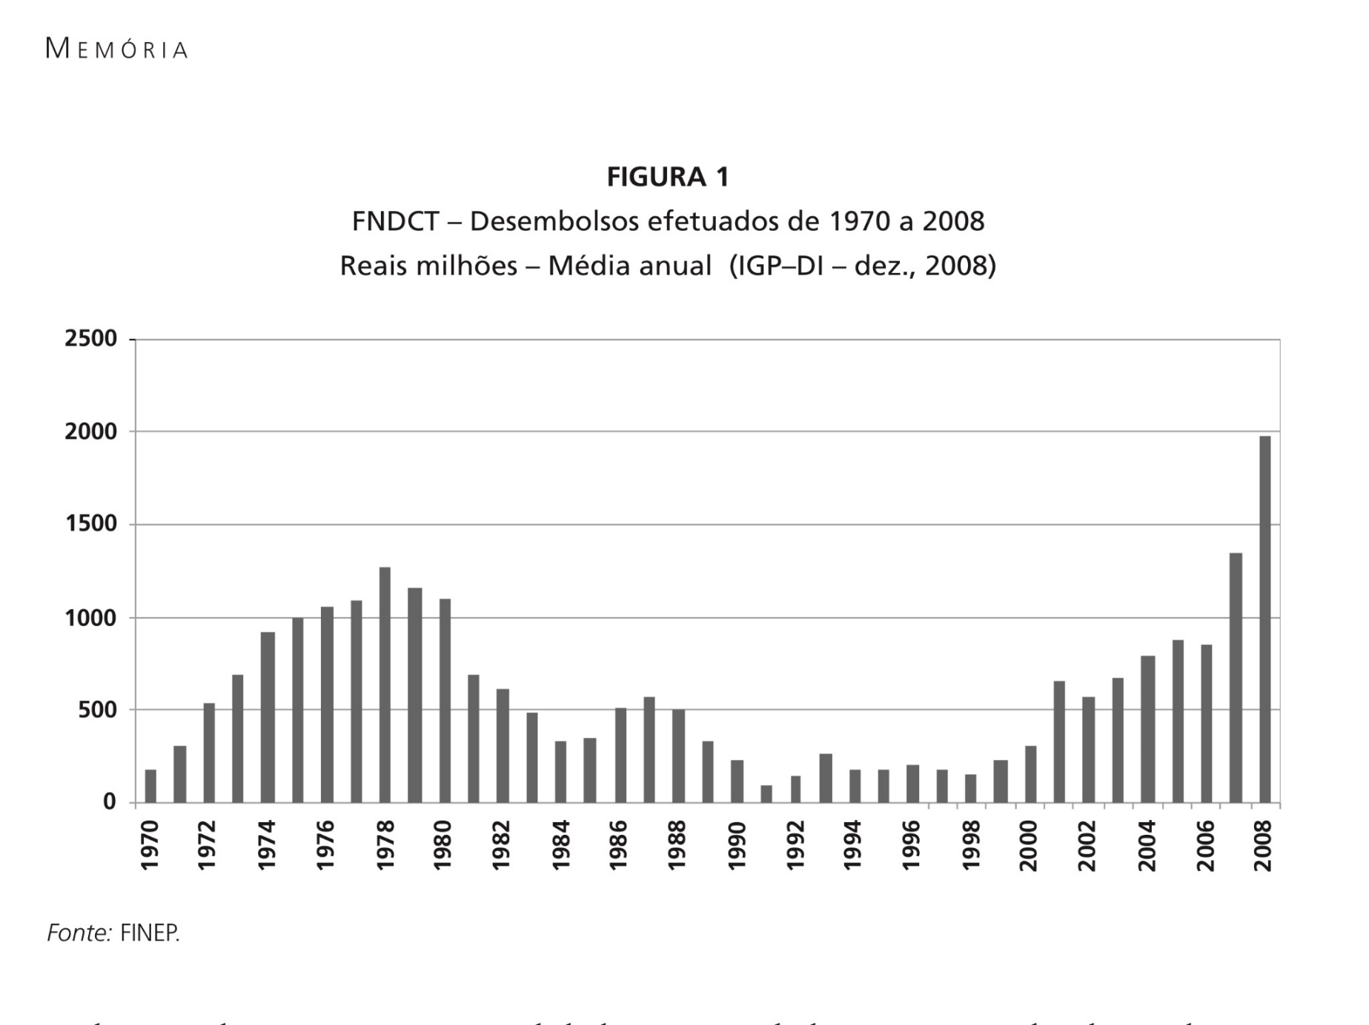
PCTI no Governo militar

Slide 16
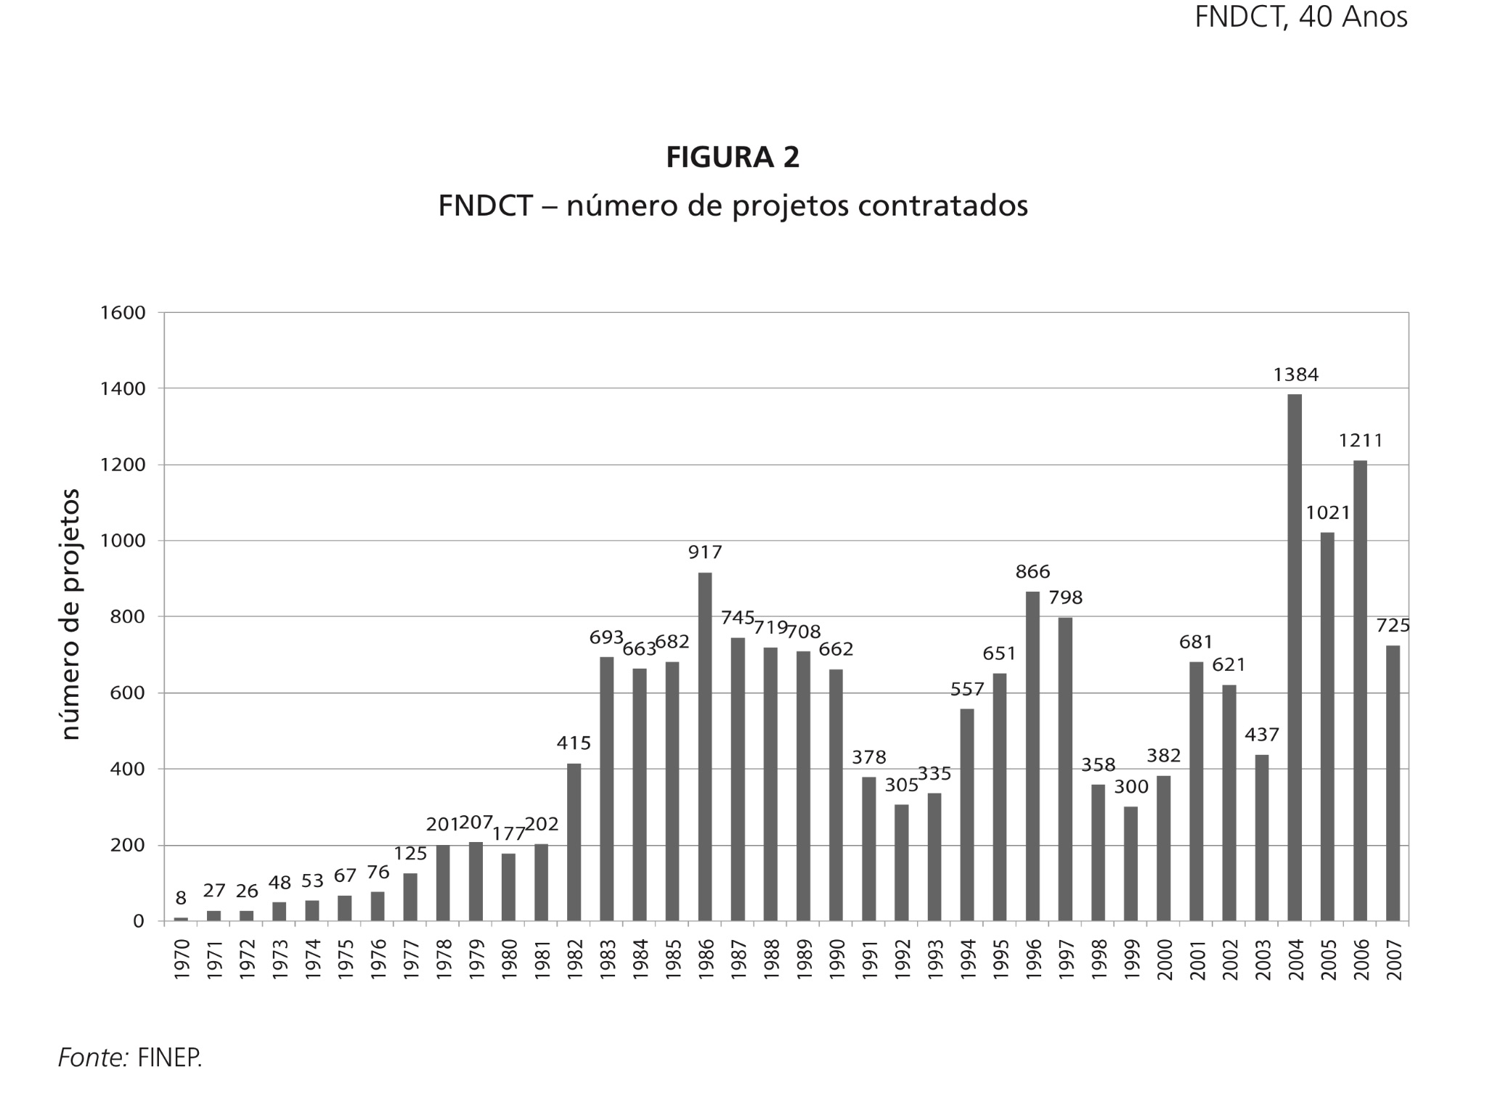
PCTI no Governo militar
1980: início da contratação de projetos de pesquisadores individuais (demanda comunidade científica)

Slide 17
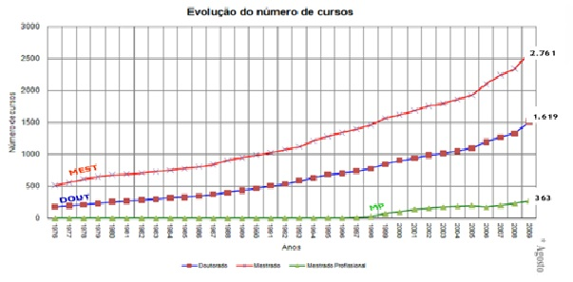
PCTI no Governo militar: Geisel (74-79)
1976 a 2008

